Slide 1

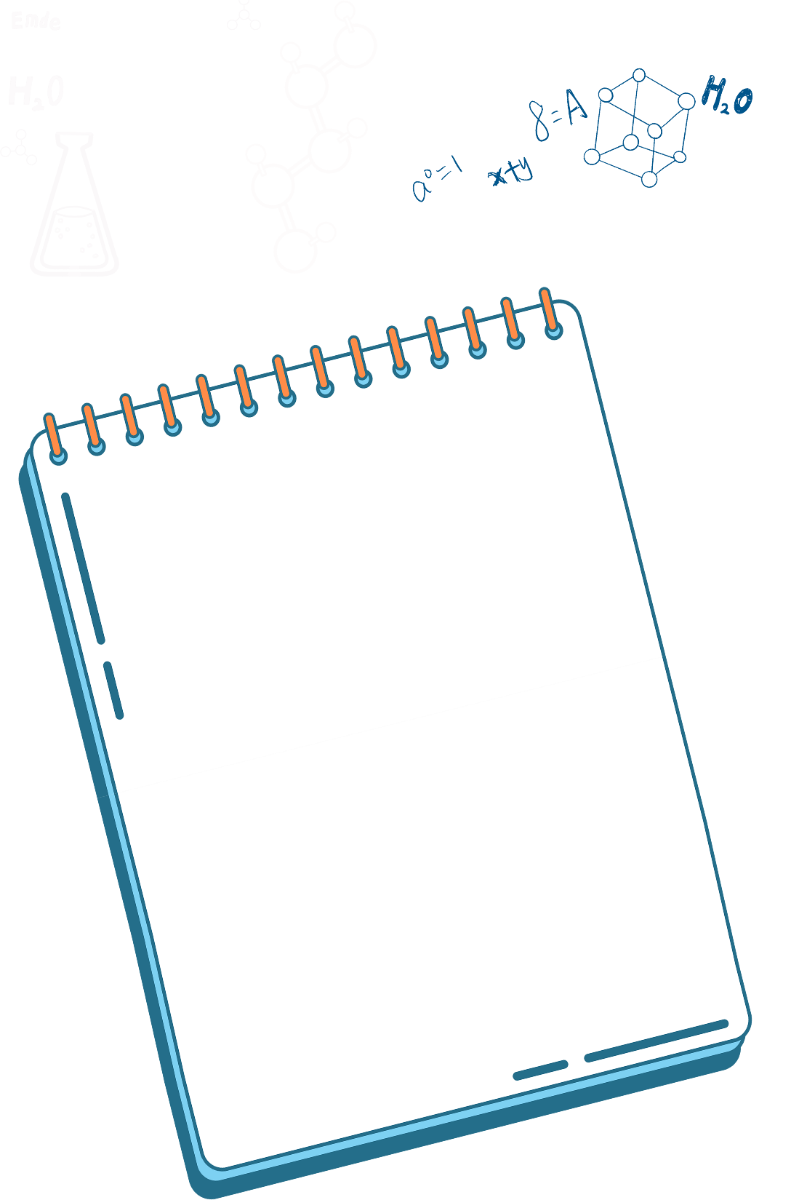



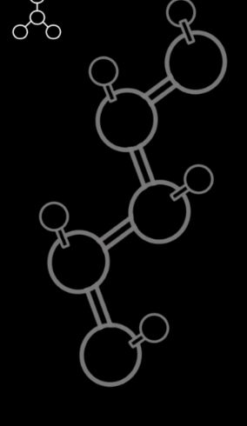
TOÁN

Slide 2



Slide 3

TOÁN

Slide 4


Slide 5
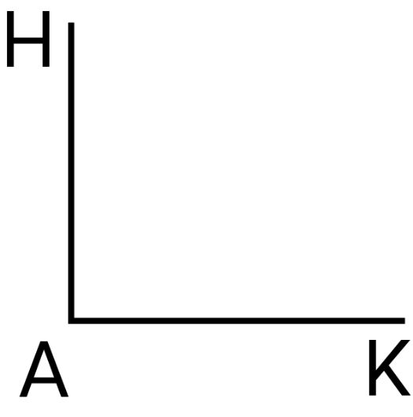
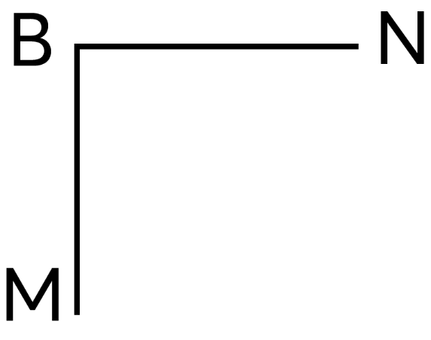
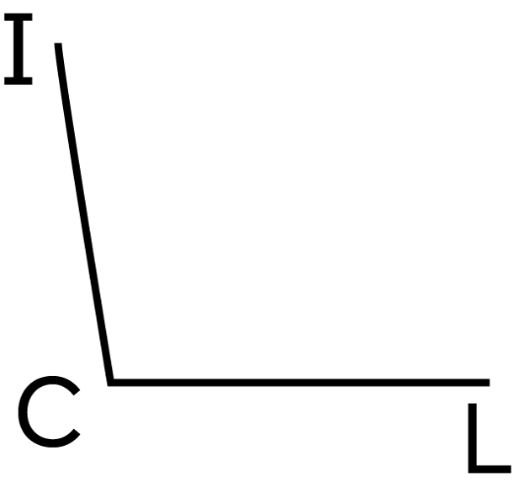
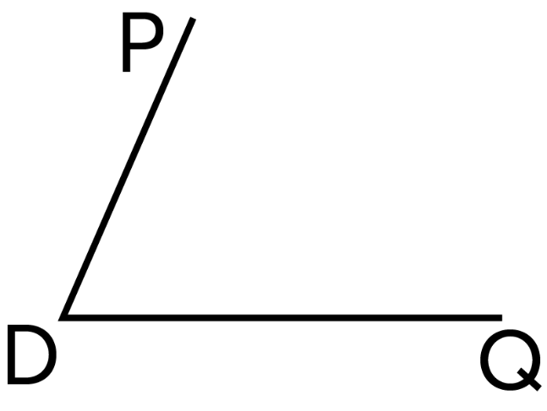
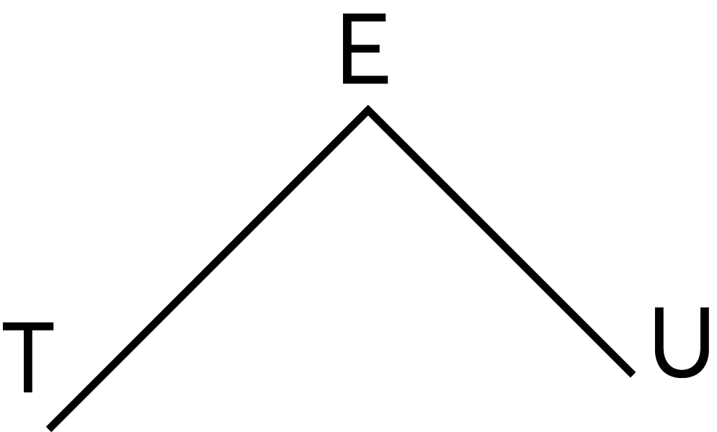
3. Dùng ê-ke kiểm tra góc vuông rồi viết vào chỗ chấm.

Slide 6
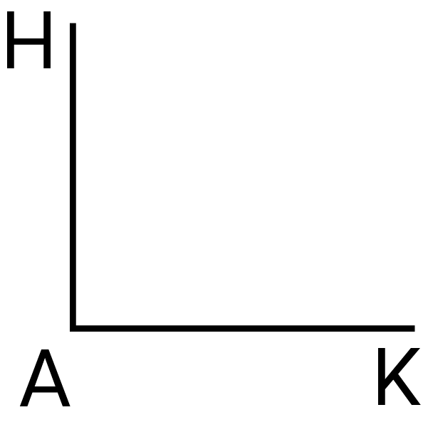
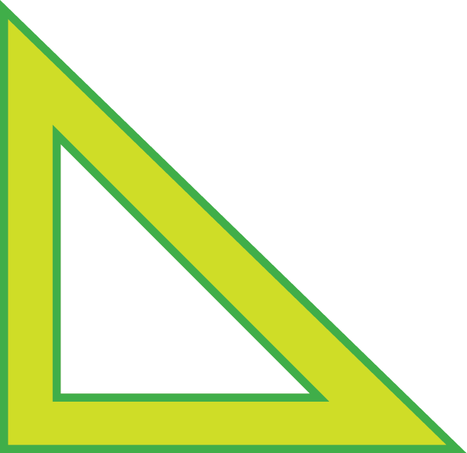
Góc vuông

Slide 7
Góc vuông

Slide 8
Góc không vuông

Slide 9
Góc không vuông

Slide 10
Góc vuông

Slide 11
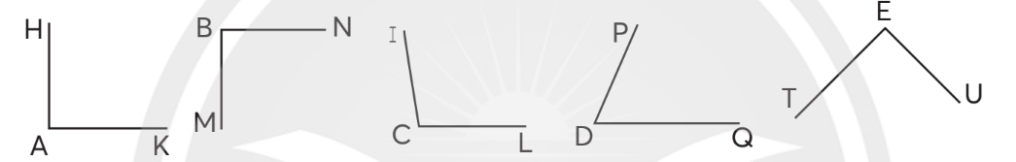
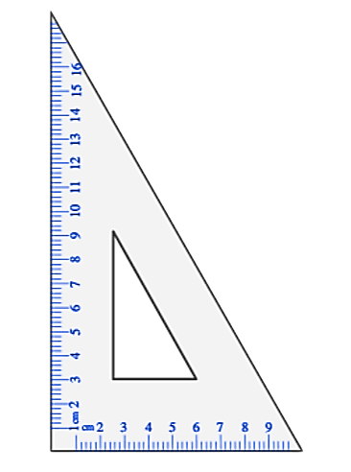
Ta có các góc vuông là:
Góc đỉnh A; cạnh AH, AK.
Góc đỉnh B; cạnh BM, BN.
Góc đỉnh E; cạnh ET, EU.

Slide 12
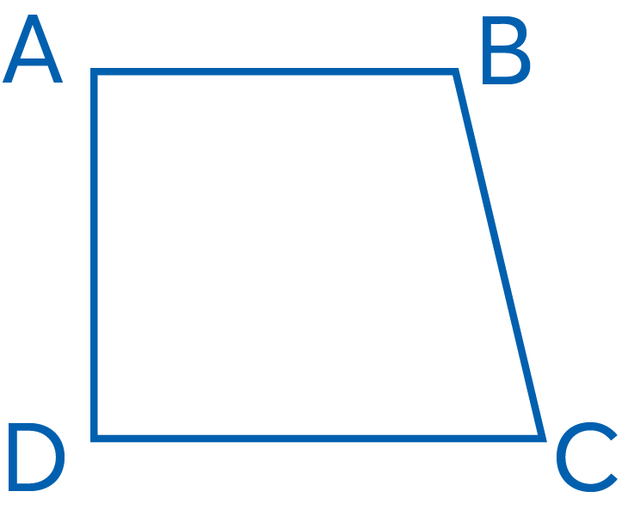
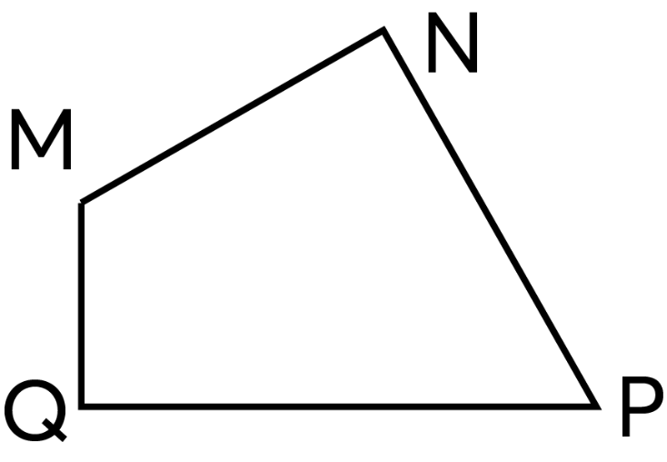
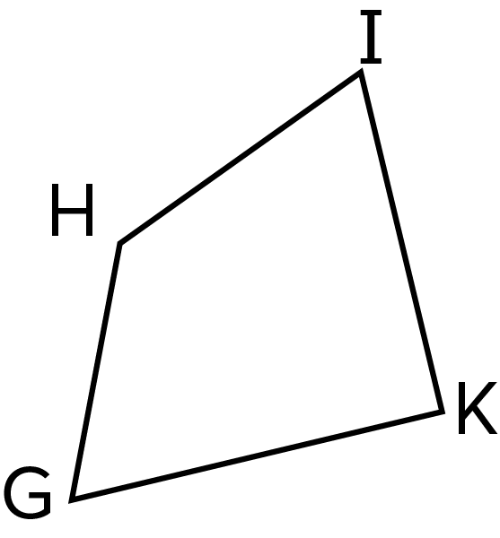
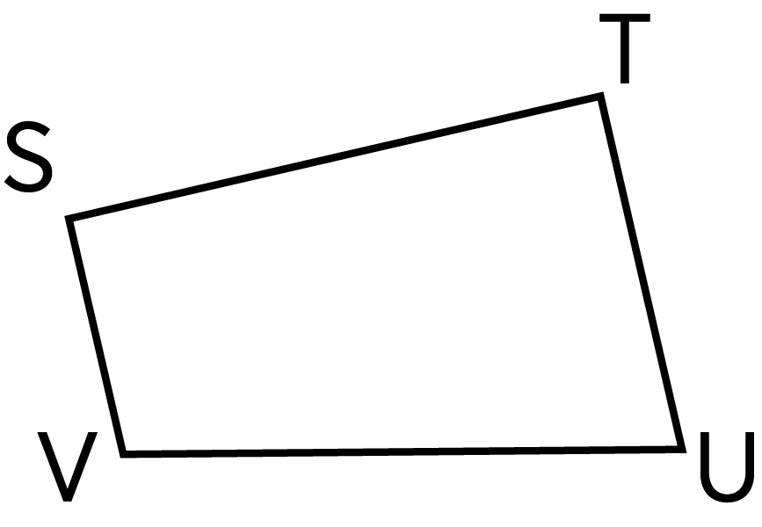
4. Dùng ê-ke kiểm tra để biết mỗi hình sau có mấy góc vuông rồi viết theo mẫu.

Slide 13

Mẫu:
Tứ giác ABCD có 4 góc, trong đó có 2 góc vuông là: góc đỉnh A và góc đỉnh D.

Slide 14
Tứ giác GHIK có 4 góc, trong đó có 1 góc vuông là: góc đỉnh K.

Slide 15
Tứ giác QMNP có 4 góc, trong đó có 2 góc vuông là: góc đỉnh Q và góc đỉnh N.

Slide 16
Tứ giác VSTU có 4 góc, trong đó có 2 góc vuông là: góc đỉnh S và góc đỉnh T.

Slide 17
5. Dùng ê-ke vẽ một góc vuông.

Slide 18
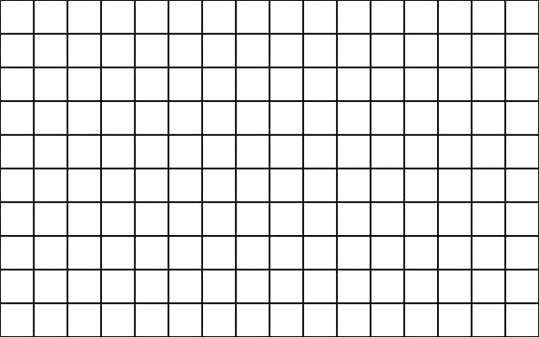
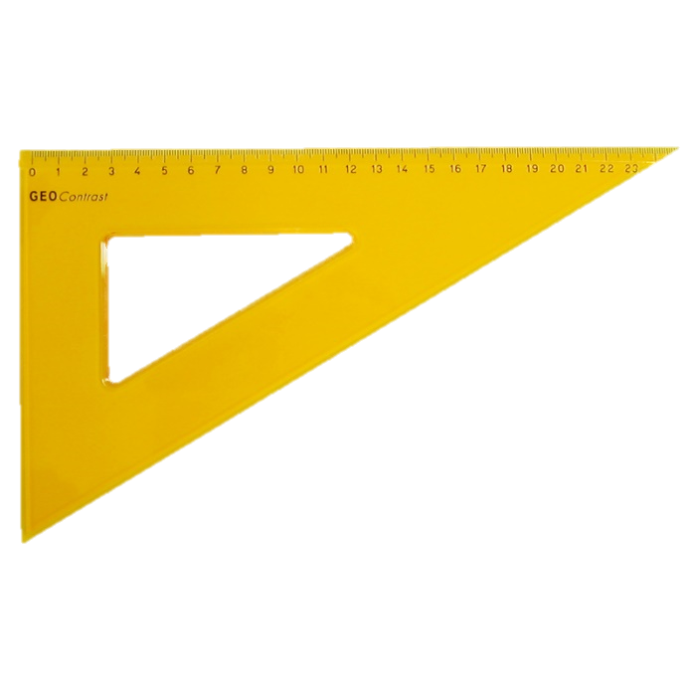

B1: Vẽ đường thẳng AB
C
B2: Tại đỉnh A, đặt thước ê ke sao cho một cạnh của thước trùng với AB
B3: Dùng bút, vẽ đường thẳng còn lại. Đặt tên đường thẳng là AC. Vậy ta được góc vuông.
A
B

Slide 19
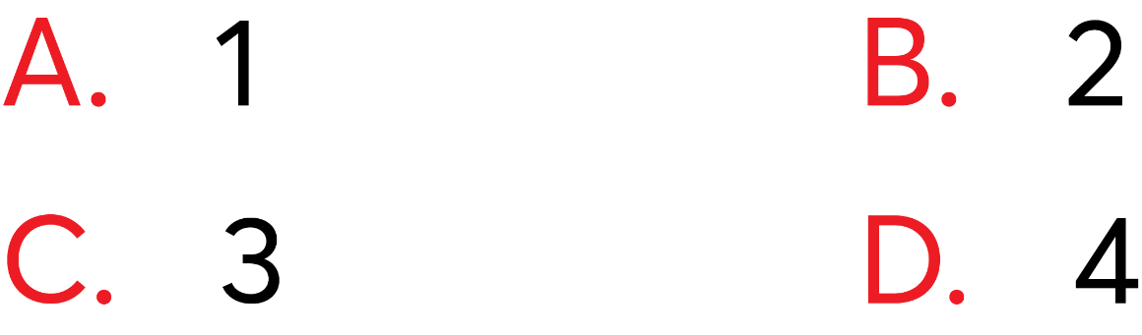

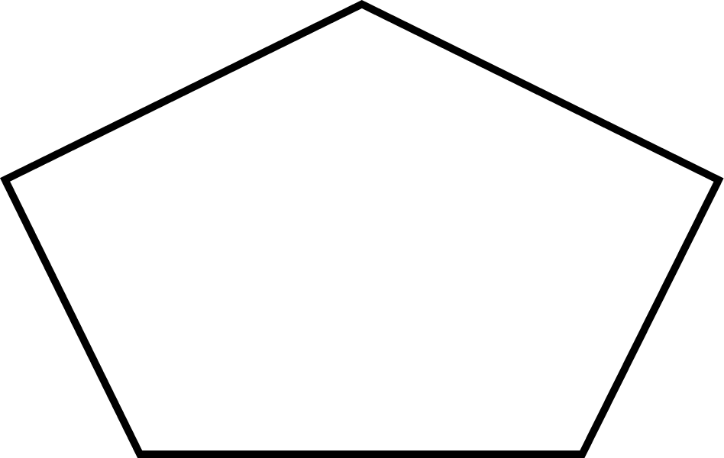
Chọn ý trả lời đúng.
Số góc vuông trong hình bên là:

Slide 20


Slide 21

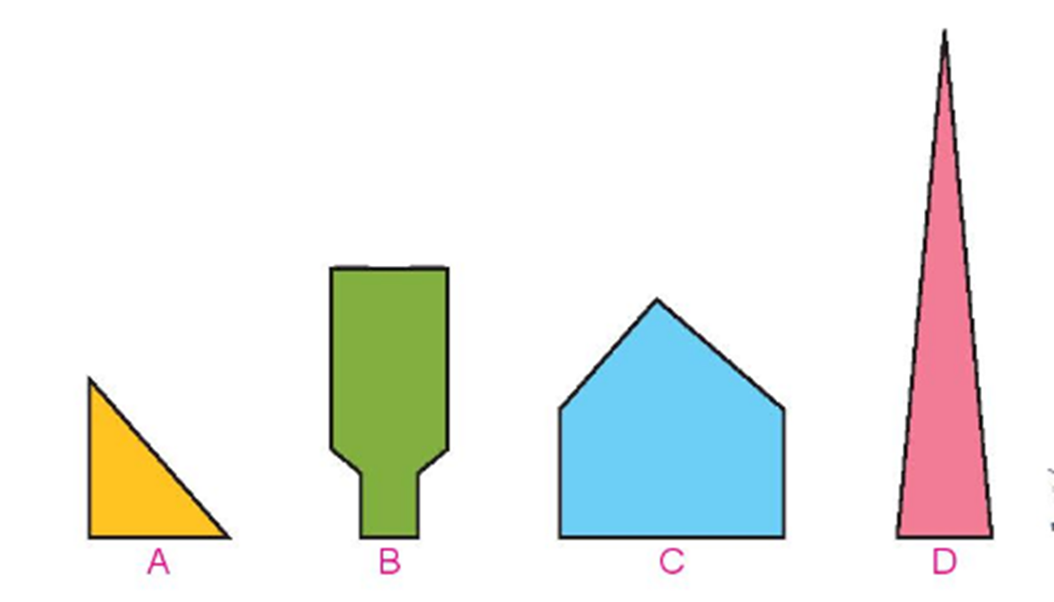
Trong các hình sau, hình nào có nhiều góc vuông nhất?
Vậy hình B có nhiều góc vuông nhất
1
4
3
0

Slide 22



